Slide 1
﻿PERANCANGAN, PEMILIHAN, PENGHASILAN DAN PENILAIAN MEDIA PENGAJARAN
(MODEL ASSURE)﻿
Hidayah Abu Kassim
Irfan Jawali

Slide 2
PERANCANGAN PENGAJARAN PEMBELAJARAN
9 Peringkat Events of Instruction(Gagne, 1985):
Tarik perhatian pelajar
Beritahu pelajar objektif pembelajaran
Cungkil dan kaitkan pengetahuan sedia ada pelajar
Sampaikan isi pelajaran/bahan P&P
Bimbing pembelajaran pelajar
Uji penguasaan pembelajaran pelajar melalui aktiviti
Maklum balas tentang penguasaan pembelajaran pelajar
Taksir pencapaian pembelajaran
Tingkatkan ingatan dan pemindahan pembelajaran

Slide 3
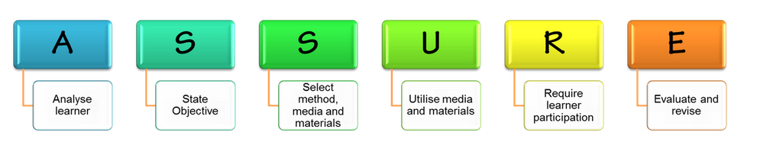

Slide 4
Analyse Learner (Analisis Pelajar)
Ciri-ciri umum – umur, tahun, jantina, taraf sosioekonomi, daerah, budaya dan sebagainya
Pengetahuan/pengalaman sedia ada – entry point, konstruktivis
Stail Pembelajaran/gaya belajar – model Dunn dan Dunn, Model Honey dan Mumford, Model Multiple Intelligence

Slide 5
State objective (Nyatakan objektif atau Hasil Pembelajaran)
i) Tahap yang minimum tentang apakah yang sepatutnya dipelajari oleh pelajar
ii) Difokuskan kepada apakah pengetahuan, kemahiran dan sikap yang baru yg harus dipelajari
iii) Kriteria objektif yang baik:
iv) Siapakah yg akan mencapai objektif?
v) Apakah yg hendak dicapai?
vi) Bagaimanakah hendak dicapai?
vii) Apakah tahap pencapaian minimum?

Slide 6
Select Method Media and Material
Tentukan kaedah yang sesuai
Memilih format media
Memilih, mengubahsuai atau mereka bentuk media

Slide 7
Utilise media and material (Gunakan media dan bahan)
i) Semak/ pratonton/ kaji bahan sumber
ii) Sediakan bahan
iii) Sediakan persekitaran
iv)Sediakan pelajar
vi) Sediakan pengalaman pembelajaran

Slide 8
Require learner participation (Libatkan pelajar dalam pembelajaran)
i) Pembelajaran berlaku apabila terdapat perubahan tingkah laku pelajar
ii) Pengalaman rasa berjaya dapat kekalkan motivasi
iii) Kekalkan penglibatan pelajar melalui perbincangan, latih tubi, latihan bertulis, permainan bahasa, simulasi dsb

Slide 9
Evaluate and revise (Nilai dan semak semula)
Jenis penilaian:
- Penilaian pembelajaran
- Penilaian pengajaran
ii) Penilaian sepanjang proses p&p
iii) Penilaian formal – ujian
iv) Penilaian informal – hasil kerja pelajar, pemerhatian, soal jawab, aktiviti kumpulan, pembentangan
v) Senarai semak tindakan guru dan perlakuan pelajar

Slide 10
TUTORIAL

Slide 11
1. Jelaskan apa yang dimaksudkan dengan "instructional planning" (rancangan "pengajaran").
2. Berdasarkan sesuatu subtajuk (tajuk kecil sesuatu matapelajaran) dan berasaskan sesuatu media pengajaran yang tertentu bina satu "instructional planning" (jelaskan bagaimana peringkat-peringkat "instructional" dirancang, direka, dibina, dilaksanakan dan dinilai).

Slide 12
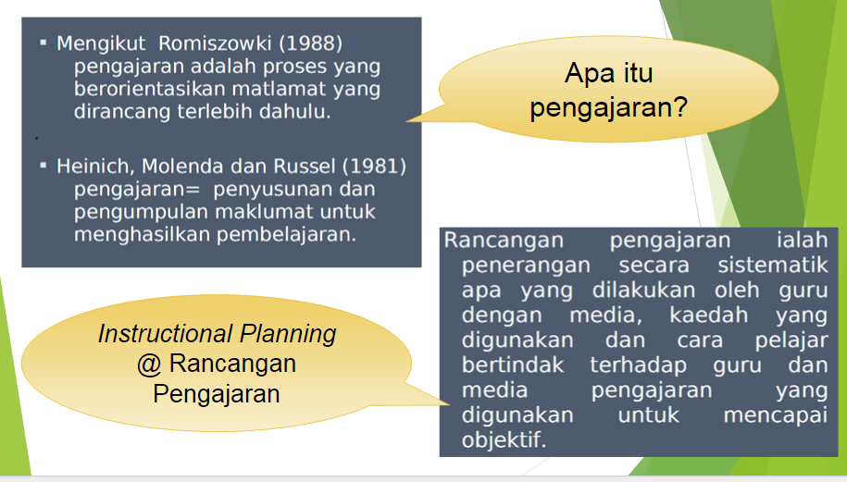
Jelaskan apa yang dimaksudkan dengan "instructional planning" (“rancangan pengajaran").

Slide 13
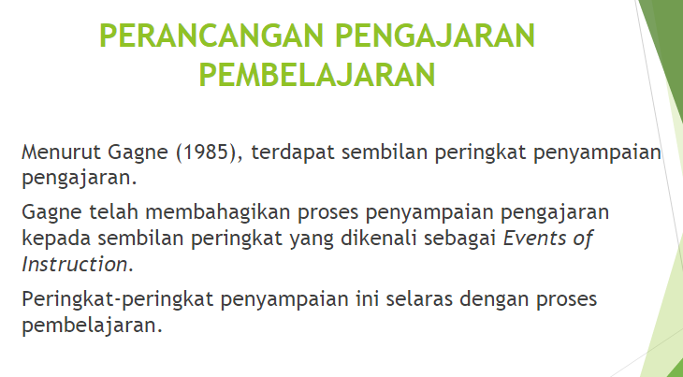

Slide 14
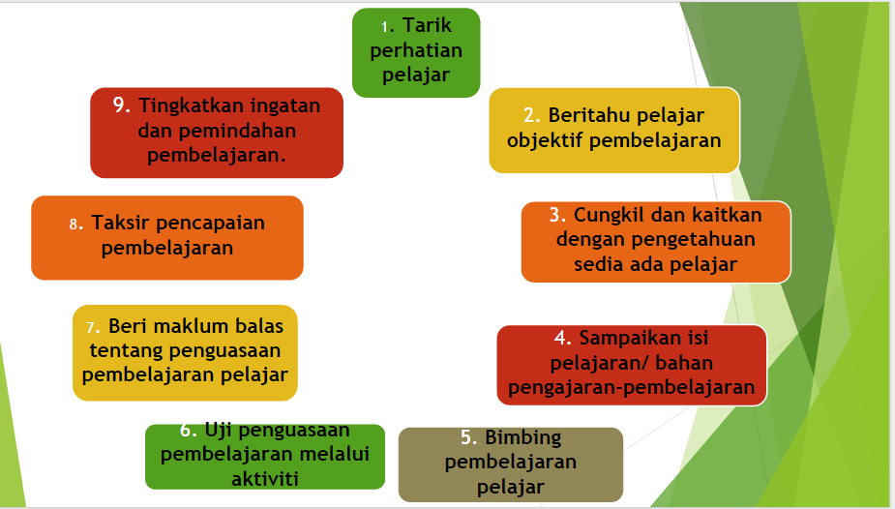
Berdasarkan sesuatu subtajuk (tajuk kecil sesuatu matapelajaran) dan berasaskan sesuatu media pengajaran yang tertentu bina satu "instructional planning" (jelaskan bagaimana peringkat-peringkat "instructional" dirancang, direka, dibina, dilaksanakan dan dinilai).

Slide 15
“Instructional Planning"
Pendidikan Islam
Tajuk : Aurat Dalam Kehidupan
(Tahun 4)

Slide 16
1. Tarik Perhatian Pelajar
Guru menyediakan set induksi yang menarik untuk menarik perhatian pelajar.
Contoh :
1. Tayangan video tentang pakaian.
2. Guru menayangkan gambar gambar pakaian
3. Guru membawa bahan maujud iaitu pakaian sebenar

Slide 17
2. Beritahu Pelajar Objektif Pembelajaran
Selepas selesai set induksi dan soal jawab berkenaan set induksi tersebut, guru menyatakan objektif pembelajaran iaitu apa yang muid akan pelajari dalam topik / hari tersebut.

Slide 18
3. Cungkil dan kaitkan pengetahuan sedia ada pelajar
Guru bersoal jawab dengan murid berkenaan pakain mereka kemudian guru mengaitkan jawapan mereka dengan syarat dan adab pakain dalam Islam.

Slide 19
4. Sampaikan isi pelajaran/bahan P&P
Selepas mengaitkan pengetahuan sedia ada murid dengan isi pelajaran, guru akan menyampaikan isi pelajaran berdasarkan topik secara keseluruhan.

Slide 20
5. Bimbing pembelajaran pelajar
Dalam masa menyampaiakan pembelajaran guru akan membimbing murid seperti membantu murid memahami definisi aurat dengan lebih tepat atau membantu murid menghafal doa sebelum dan selepas berpakaian.

Slide 21
Uji penguasaan pembelajaran pelajar melalui aktiviti
Selepas menyampaikan semua isi pelajaran, guru akan menguji tahap penguasaan murid terhadap isi pelajaran melalui aktiviti yang menarik seperti kuiz berkumpulan tentang aurat, permaian teka silangkata jenis pakaian dan sebagainya.

Slide 22
7. Maklum balas tentang penguasaan pembelajaran pelajar
Melaui aktiviti guru boleh mengenalpasti isi pelajaran yang telah diterima oleh murid.
Guru akan memberi maklum balas terhadap penguasaan murid dengan mengulang semula bahagian yang kurang dikuasai.

Slide 23
8. Taksir pencapaian pembelajaran
Guru membuat penilaian keseluruhan penguasaan murid terhadap isi pelajaran
Contohnya, ada murid yang boleh memahami keseluruhan isi pelajaran dan ada murid yang hanya memahami sebahagian isi pelajaran.

Slide 24
9. Tingkatkan ingatan dan pemindahan pembelajaran
Guru akan membuat penegasan terhadap isi pelajaran dan membimbing murid untuk mengaplikasikan isi pelajaran dlam kehidupan seharian sama ada melalui penutup sosial atau kognitif.
Contohnya, guru membuat perbincangan pakaian yang bagaimanakah seharusnya murid gunakan seharian dirumah dan luar rumah dan meminta murid untuk terus melaksanakannya selepas itu.

